Slide 1
Лекція №7 Енергія з біомаси
Енергоощадність та альтернативні джерела енергії
План
1. Загальні поняття
2. Методи отримання енергії з біомаси
3.Основні відомості про вироблення біогазу
4. Приклади використання біогазових установок у світі та в Україні.

Slide 2
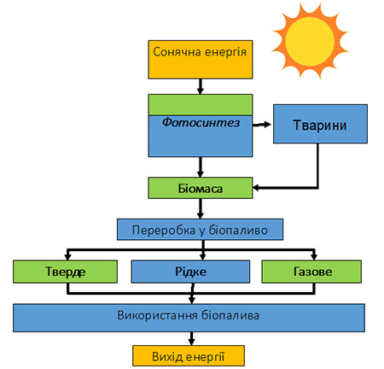
Біомаса – неживий органічний матеріал. Наприклад, дерева, гілки, солома пшениці, стебла кукурудзи, лушпиння соняшника, відходи життєдіяльності тварин і птиці, а також органіка в побутових відходах.

Slide 3
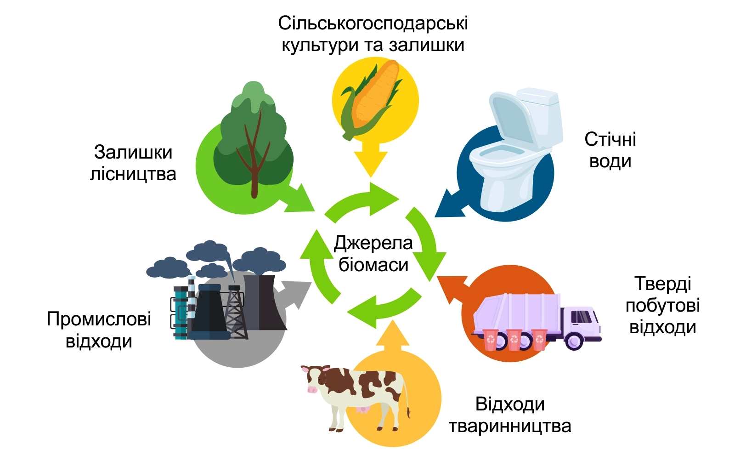
Джерела біомаси

Slide 4
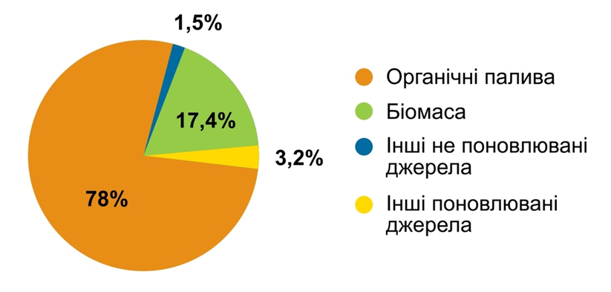
Внесок різних джерел енергії в опалення та охолодження у країнах Євросоюзу у 2020 р., %
1 https://bioenergyeurope.org/article/429-bioheat-4.html

Slide 6
Дорожня карта UABIO розвитку біоенергетики України до 2050 р. (за видами біомаси)
млн т н.е.
https://uabio.org/materials/9115/

Slide 7
Дорожня карта UABIO розвитку біоенергетики України до 2050 р. (за видами отриманого енергоносія)
млн т н.е.
https://uabio.org/materials/9115/

Slide 8
МЕТОДИ ОТРИМАННЯ ЕНЕРГІЇ З БІОМАСИ
Пряме спалювання біомаси.
Термохімічне перетворення для отримання збагаченого палива
(піроліз, газифікація и зрідження).
Біологічене перетворення для утворекння корисного газоподібного або рідкого палмва
(анаеробне зброджування та ферментація).

Slide 9
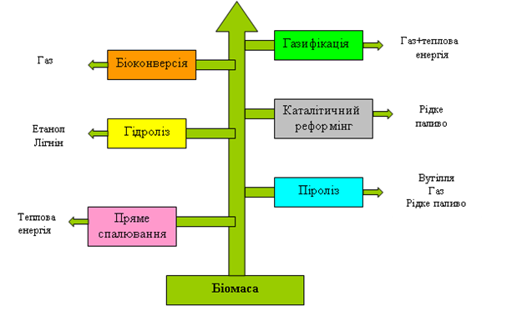
ОСНОВНІ НАПРЯМИ ВИКОРИСТАННЯ ЕНЕРГЕТИЧНОГО ПОТЕНЦІАЛУ БІОМАСИ

Slide 10
Біогазова установка
вигляд зовнішній
вигляд зсередини

Slide 11
Біогазова установка
із вбудованим газгольдером
із зовнішнім
газгольдером

Slide 12
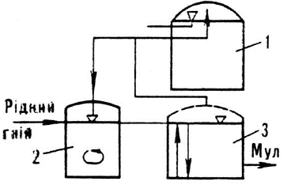
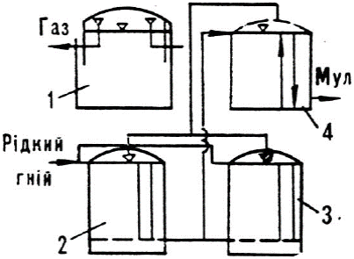
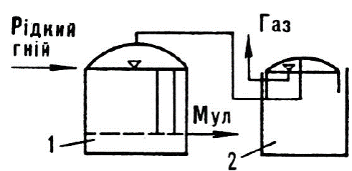
Схеми біогазових установок
безперервної дії
циклічної дії
акумулятивної дії
1 газгольдер;
2 і 4 – метантенки; 3 – сховище.

Slide 13
Анаеробне зброджування
Мезофільне
t = 32 -34 ⁰C
Термофільне
t = 52 -54 ⁰C

Slide 14
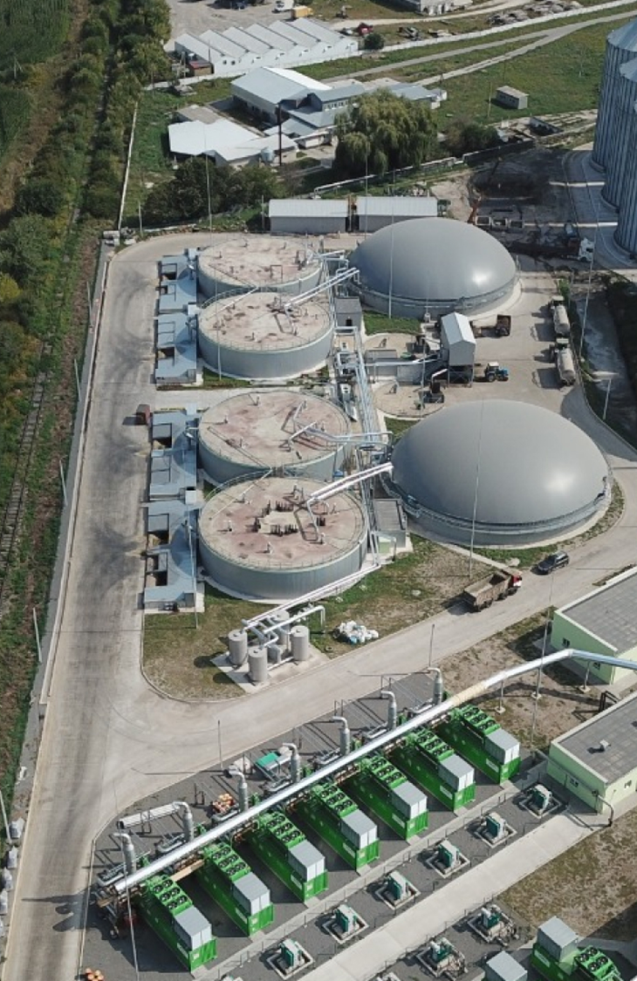
Сукупне виробництво біогазу та біометану у 2021 році склало 196 ТВт-год або 18,4 млрд кубометрів. Це становить 4,5% споживання газу Європейським Союзом у 2021 році.
При цьому 75% біогазу виробляється з відходів сільського господарства,
17% – з органічних відходів приватних домогосподарств і підприємств і ще
8% – каналізаційних очисних споруд.
https://uabio.org/materials/14133/

Slide 15
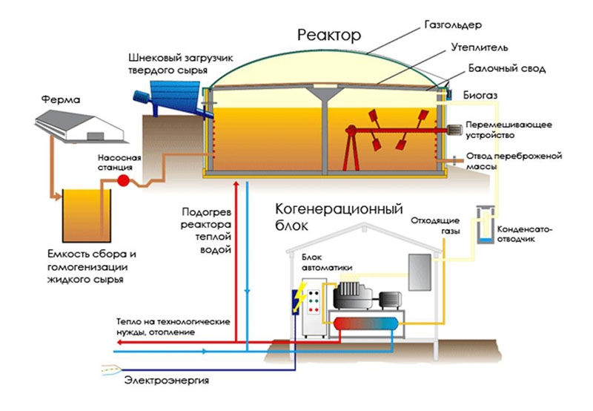
Типова датська біогазова установка

Slide 16
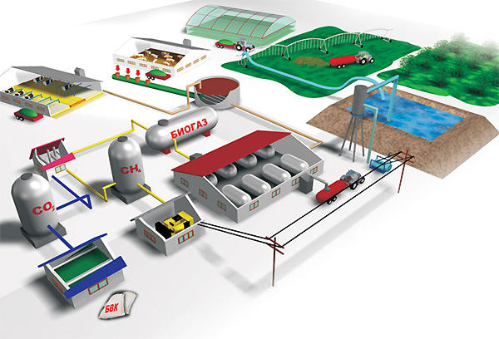
Біогазова установка в Даніі – це вигідно
Установлена потужність енергетичних генераторів, здебільшого, коливається в межах від 200 до 500 кВт. Щоб агрегат працював, треба спалити близько 1500-2000 м біогазу щодня. На установках змонтовані великі цистерни обсягами від 600 до 1000 м. Нині в Данії працюють близько 50 біогазових станц

Slide 17
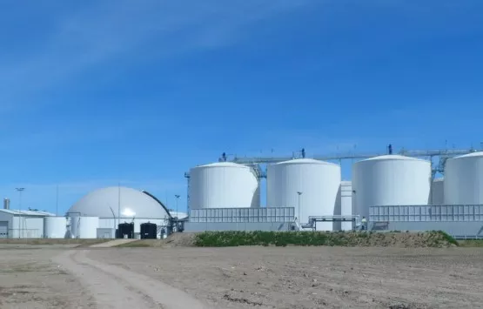
Біогаз Німеччина
Субстрати: Жом цукрових буряків, мелясна барда
Встановлена потужність: 5 МВт
Сталевий метантенк із покриттям об’ємом 4 x 4,600 м³
Особливості проекту: Промисловий біогазовий комплекс: 4 метантенки первинних, 1 метантенк вторинний з газгольдером, реалізація біодобрив, мезофільний режим зброджування
БІОГАЗОВИЙ КОМПЛЕКС ANKLAM (АНКЛАМ, НІМЕЧЧИНА)

Slide 18
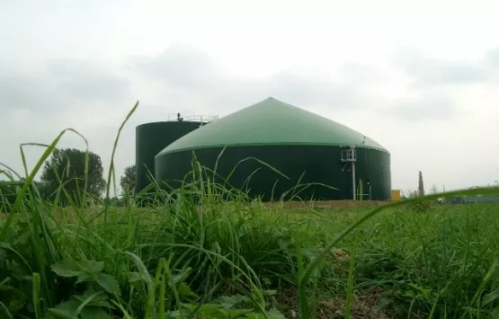
Біогаз Німеччина
Субстрати: Силос кукурудзи, пташиний послід, цукрові буряки
Встановлена потужність: 1,5 МВт
Нарощування потужності: 2016: генератор на 637 кВт
БІОГАЗОВИЙ КОМПЛЕКС EICKHOFF (АЙКХОФФ, НІМЕЧЧИНА)
Особливості проекту: 1 метантенк первинний з газгольдером, 1 метантенк вторинний, резервуар-сховище з газгольдером, термофільний режим зброджування, використання теплової енергії в сушарках та для опалювання приватних будинків

Slide 19
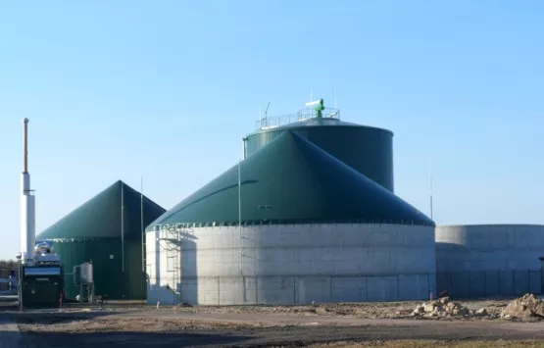
Біогаз Німеччина
Субстрати: Гноївка свиней, гній свиней, гній ВРХ, силос люцерни, силос кукурудзи, цукрові буряки
Встановлена потужність: 716 кВт
БІОГАЗОВИЙ КОМПЛЕКС NEISSETAL (НАЙЗЕТАЛЬ, НІМЕЧЧИНА)
Особливості проекту:
1 метантенк первинний,
1 метантенк вторинний з газгольдером, резервуар-сховище, мезофільний режим зброджування, використання теплової енергії

Slide 20
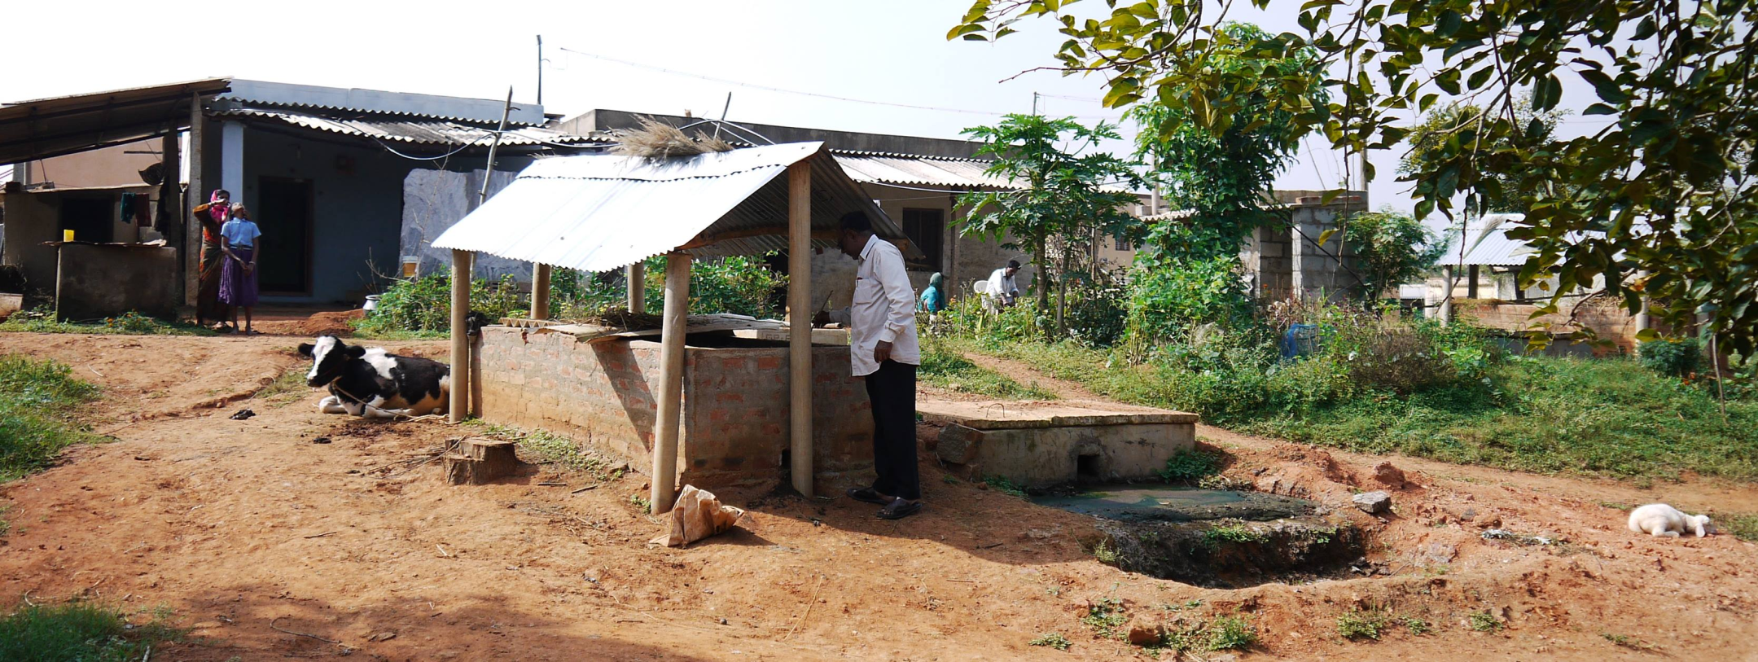
Біогаз Індія
Перша задокументована біогазова установка була побудована в Бомбеї, Індія 1859 року.

Slide 21
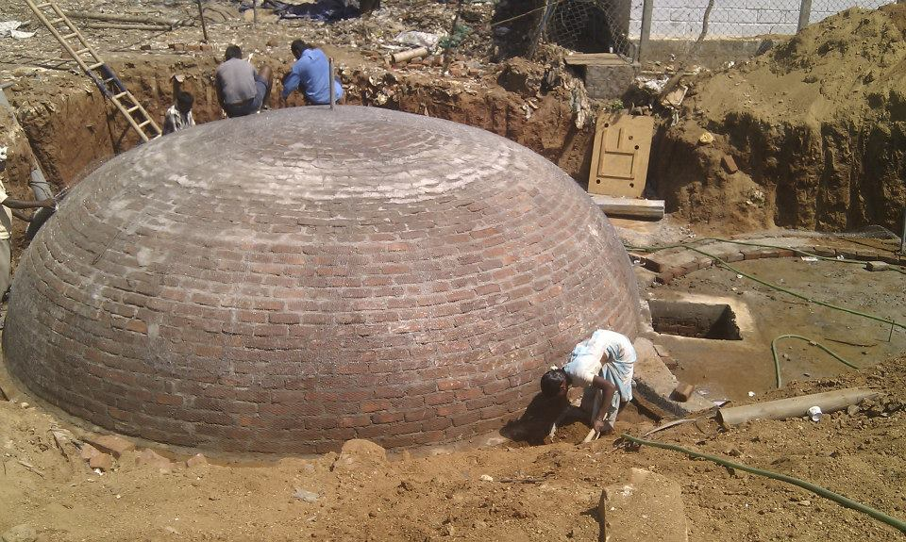
Біогаз Індія
Сьогодні в Індії налічується понад 500 тис. сімейних біогазових установок

Slide 22
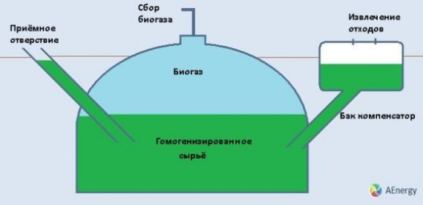
«Китайський купол» підземна біогазова установка для теплого грунту
На думку істориків, таку конструкцію використовували в Китаї ще тисячу років тому.
Cьогодні такі побутові установки об'ємом 6-8 кубометрів виробляють біогаз, що забезпечує 80% потреб сім'ї з чотирьох осіб (мається на увазі приготування їжі). Більшість установок дуже прості і після певного навчання фермери будують і експлуатують установки самостійно.

Slide 23
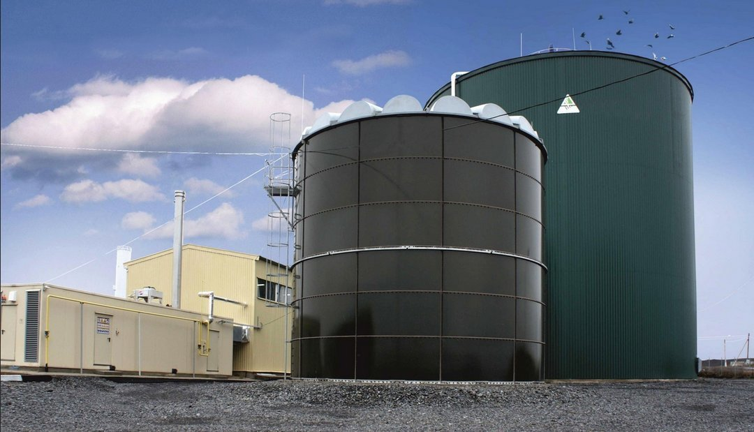
Біогаз Україна
За даними Державного агентства з енергоефективності та енергозбереження з кінця 2014 року по січень 2018 року потужності біогазових установок, що генерують електроенергію за "зеленим" тарифом , виросли майже втричі: з 14 МВт дол 40 МВт.

Slide 25
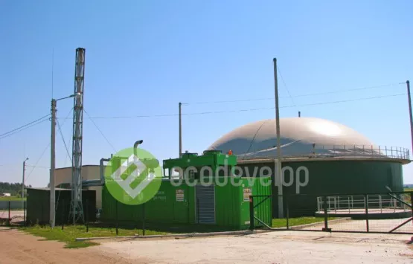
Біогаз Україна
БІОГАЗОВИЙ КОМПЛЕКС BZIV (БЗІВ, УКРАЇНА)
Субстрати: Гній ВРХ, силос кукурудзи
Встановлена потужність: 330 кВт
Застосування біогазу: Перетворення в когенераційній установці та продаж в електромережу за «зеленим» тарифом
Особливості проекту:
1 метантенк первинний з газгольдером, 1 лагуна, реалізація біодобрив, мезофільний режим зброджування

Slide 26
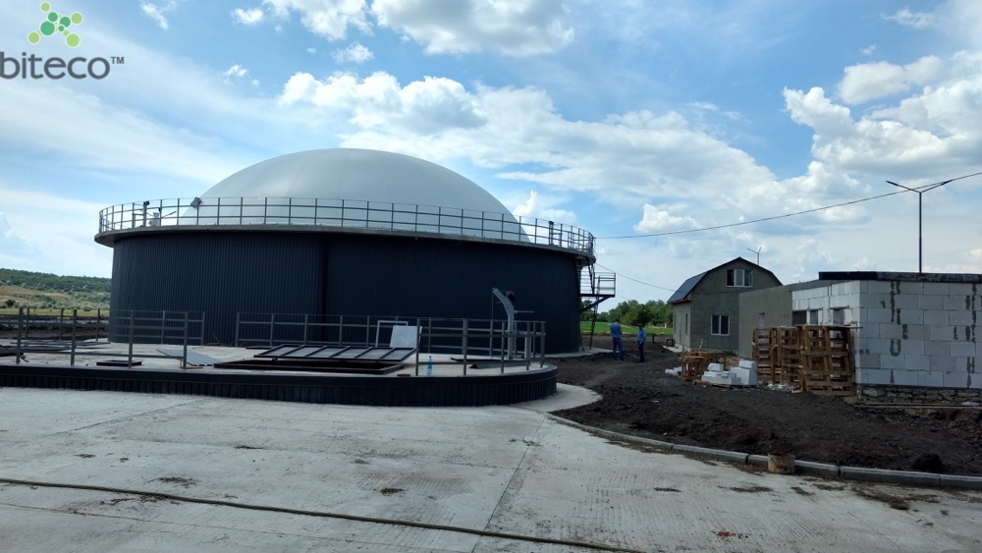
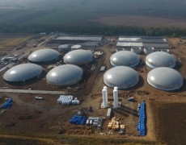
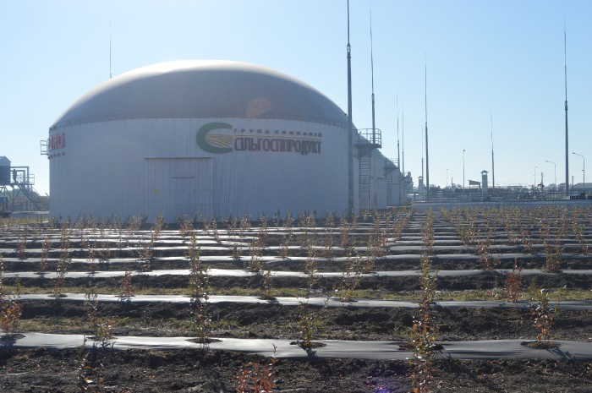
Біогаз Україна
Миколаївська обл.
Ладижинська птахофабрика (Вінницька область)
Біогазова установка 400 кВт.
1 биореактор, 3500 м³
ВАТ "Рокитнянський
цукровий завод"
Перша черга 12 МВт
Загальна потужність 20 МВт
Біогазовоий завод
потужністю 2,382 МВт

